Slide 1
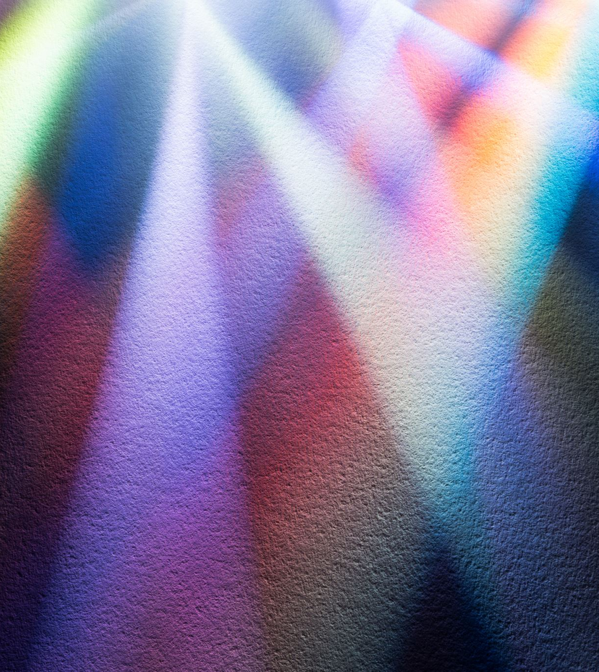
Ηλιακή ακτινοβολία
Μητσοπούλου Χριστίνα
ΠΕ8703 Αισθητικός

Slide 2
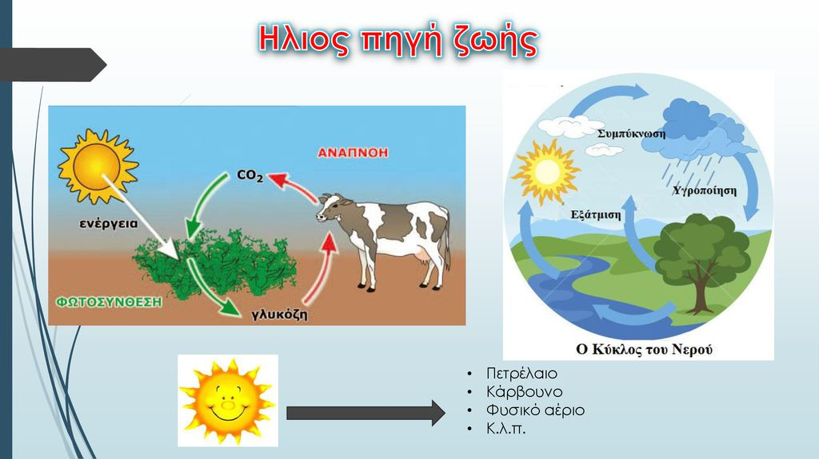
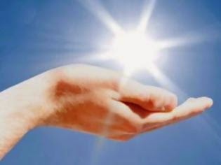
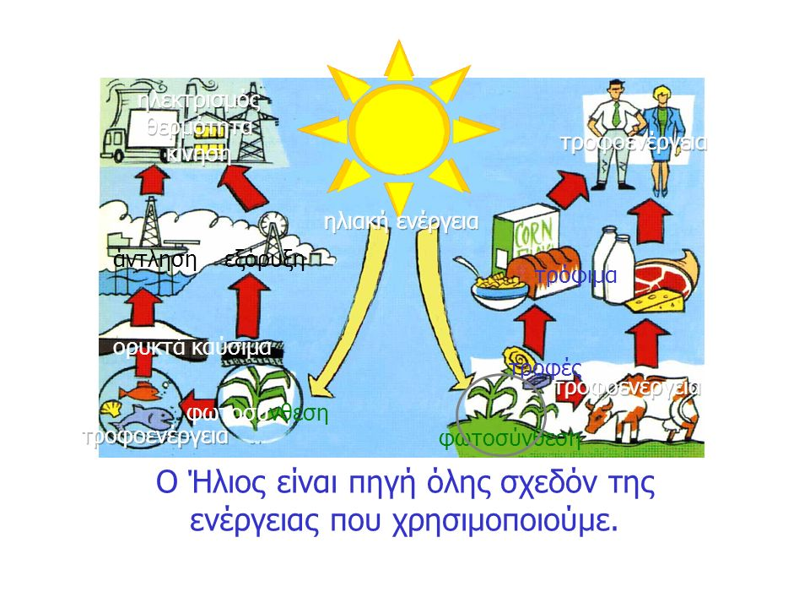
Τί προσφέρει ο ήλιος;

Slide 3
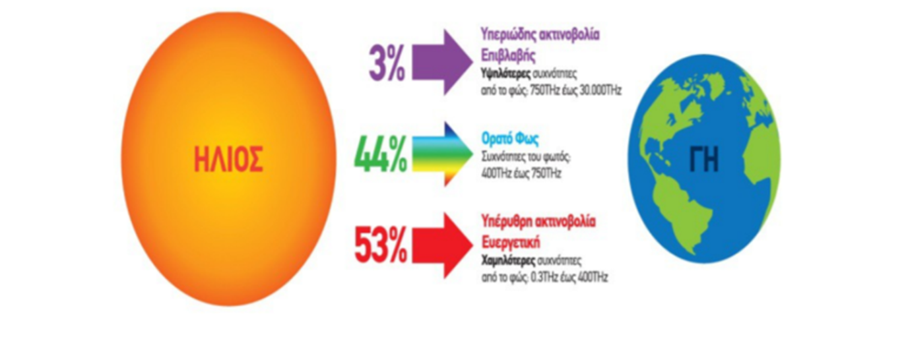
ΗΛΙΑΚΗ ΑΚΤΙΝΟΒΟΛΙΑ
Ιονίζουσα ακτινοβολία: καταστρεπτική για τη ζωή (δεν φτάνει στη Γη γιατί συγκρατείται από τα ανώτερα στρώματα της ατμόσφαιρας ή απορροφάται από μάζες αερίων)

Slide 4
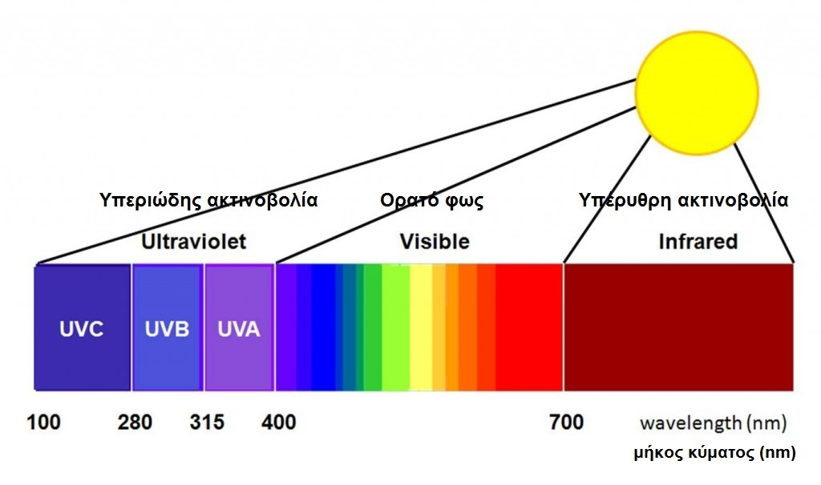
ΦΑΣΜΑ ΗΛΙΑΚΗΣ ΑΚΤΙΝΟΒΟΛΙΑΣ
http://photodentro.edu.gr/lor/r/8521/10806
ανάλυση ορατού φωτός
http://photodentro.edu.gr/lor/r/8521/10458?locale=el
Μήκη κύματος ορατού φωτός

Slide 5
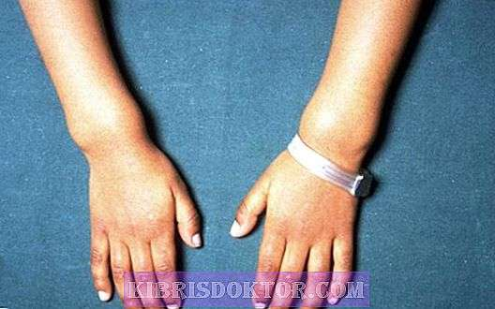
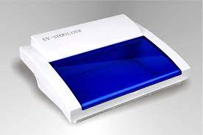

Πόσο απαραίτητος είναι ο ήλιος στους ενήλικες και τα παιδιά;
ΠΛΕΟΝΕΚΤΗΜΑΤΑ ΥΠΕΡΙΩΔΟΥΣ ΑΚΤΙΝΟΒΟΛΙΑΣ
Γιατί είναι απαραίτητος ο ήλιος;
Για τη ΒΙΤΑΜΙΝΗ D 🌞
✔ 10-15 λεπτά έκθεσης στον ήλιο μιας μικρής επιφάνειας του δέρματος είναι αρκετή για τη σύνθεση της βιταμίνης D.
✔ Η χρήση αντηλιακού δεν επηρεάζει τη σύνθεση της βιταμίνης D!
✔ Στη Σύνθεση της Βιταμίνης D (μετατρέπει τη προβιταμίνη D των τροφών σε βιταμίνη D)
✔Ανάπτυξη στην παιδική ηλικία κ αποφυγή ραχίτιδας
✔Επούλωση τραυμάτων
✔Άμυνα οργανισμού
✔Καταστρεπτική δράση σε ιούς και βακτήρια
✔Παραγωγή μελανίνης
✔ Στη Διάθεση
✔ Στον Ύπνο
✔ Στις Δερματοπάθειες
https://www.pharmamanage.gr/%CE%B7%CE%BB%CE%B9%CE%BF%CF%82-3/4021

Slide 6
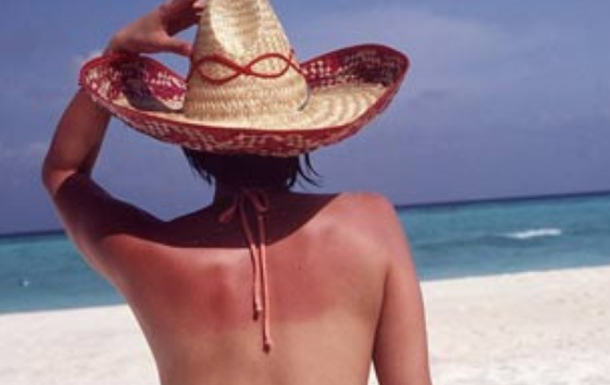
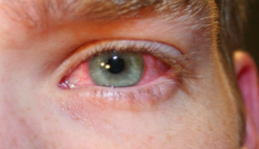
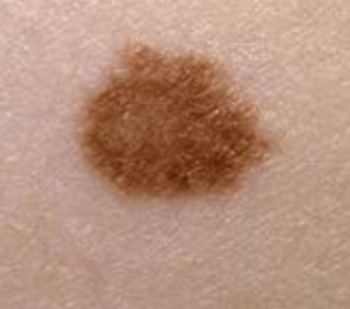
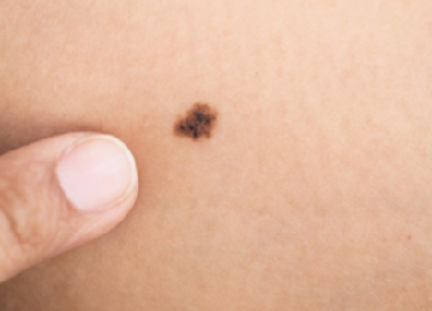
ΜΕΙΟΝΕΚΤΗΜΑΤΑ ΥΠΕΡΙΩΔΟΥΣ ΑΚΤΙΝΟΒΟΛΙΑΣ
Η έκθεση για μεγάλο χρονικό διάστημα στην υπεριώδη ακτινοβολία:
Έχει βλαπτική επίδραση στο ΔΕΡΜΑ
Δημιουργεί:
ΕΓΚΑΥΜΑ
ΕΡΕΘΙΣΜΟΣ ΜΑΤΙΩΝ
ΚΑΡΚΙΝΟ(σε πολύ μεγάλη έκθεση)

Slide 7
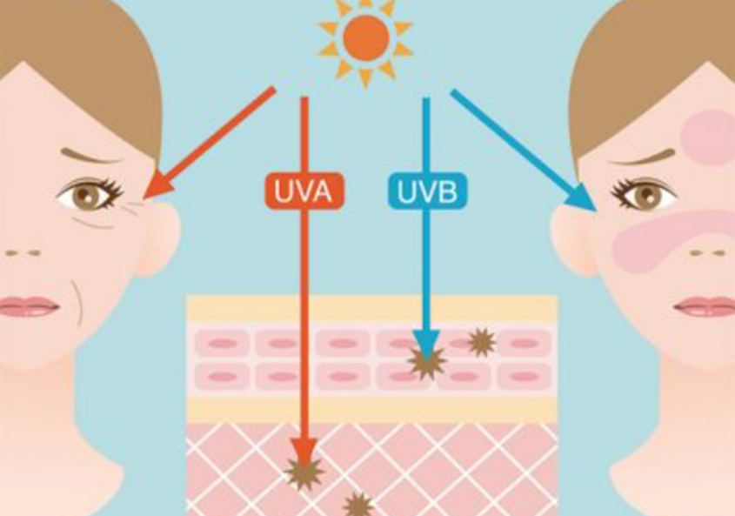
Αξίζει να σημειωθεί ότι περίπου το 95% της υπεριώδους ακτινοβολίας διαπερνά το νερό (π.χ. στη θάλασσα) και το 50% διεισδύει σε βάθος περίπου 3 μέτρων.
Όταν λοιπόν κολυμπάμε το σώμα μας βρίσκεται μόλις λίγα εκατοστά κάτω από την επιφάνεια του νερού, και κατά συνέπεια δεν προστατεύεται από την υπεριώδη ακτινοβολία

Slide 8

ΟΡΑΤΗ ΑΚΤΙΝΟΒΟΛΙΑ
Είναι απαραίτητη για την φωτοσύνθεση
Την καλή λειτουργία της όρασης
Την πνευματική και ψυχική ευεξία του ανθρώπου
🌼 Για τη ΔΙΑΘΕΣΗ:
✔ H έκθεση στον ήλιο βελτιώνει τη διάθεση μέσω της έκκρισης ΣΕΡΟΤΟΝΙΝΗΣ, νευροδιαβιβαστής που παρεμβαίνει στη ρύθμιση της διάθεσης, του ύπνου και της όρεξης.

Slide 9
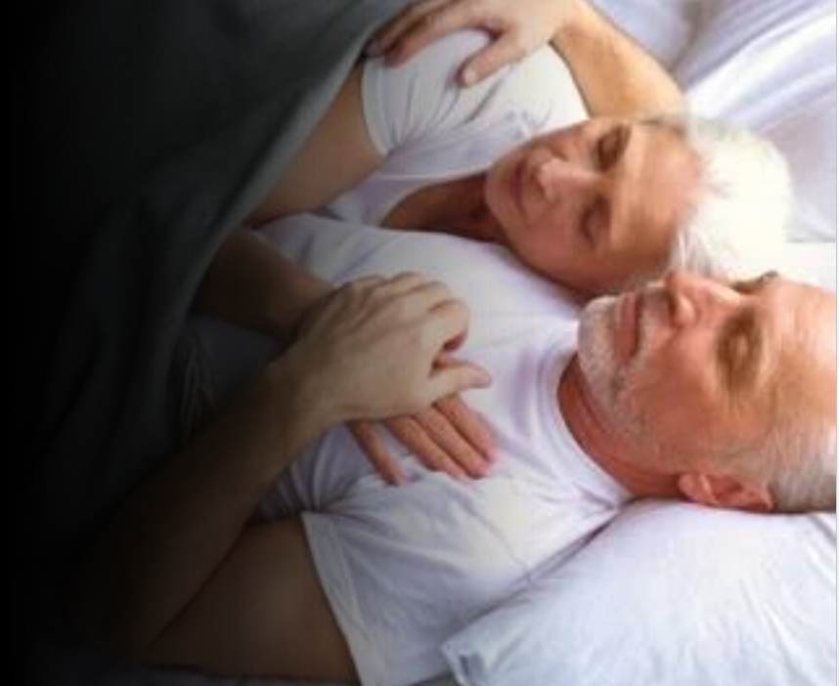
😴 Για τον ΥΠΝΟ:
✔ Το φως που δέχεται η ίριδα του ματιού μεταφέρεται μέχρι την επίφυση.
✔ Η επίφυση εκκρίνει στο τέλος της ημέρας τη μελατονίνη, ορμόνη που διευκολύνει την έναρξη του ύπνου.
✔ H έκθεση στο φως το βράδυ καθυστερεί την παραγωγή μελατονίνης, ενώ η πρωινή έκθεση στον ήλιο προάγει τον καλό ύπνο!

Slide 10
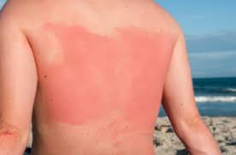
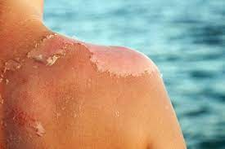
ΥΠΕΡΥΘΡΗ ΑΚΤΙΝΟΒΟΛΙΑ
πλεονεκτηματα
μειονεκτηματα
Η κύρια πηγή θερμότητας στη Γη
Οι επιπτώσεις της στην υγεία
είναι συνάρτηση του χρονικού διαστήματος έκθεσης
στον ήλιο χωρίς προστασία
Π.χ. ερεθισμός δέρματος, έγκαυμα

Slide 11
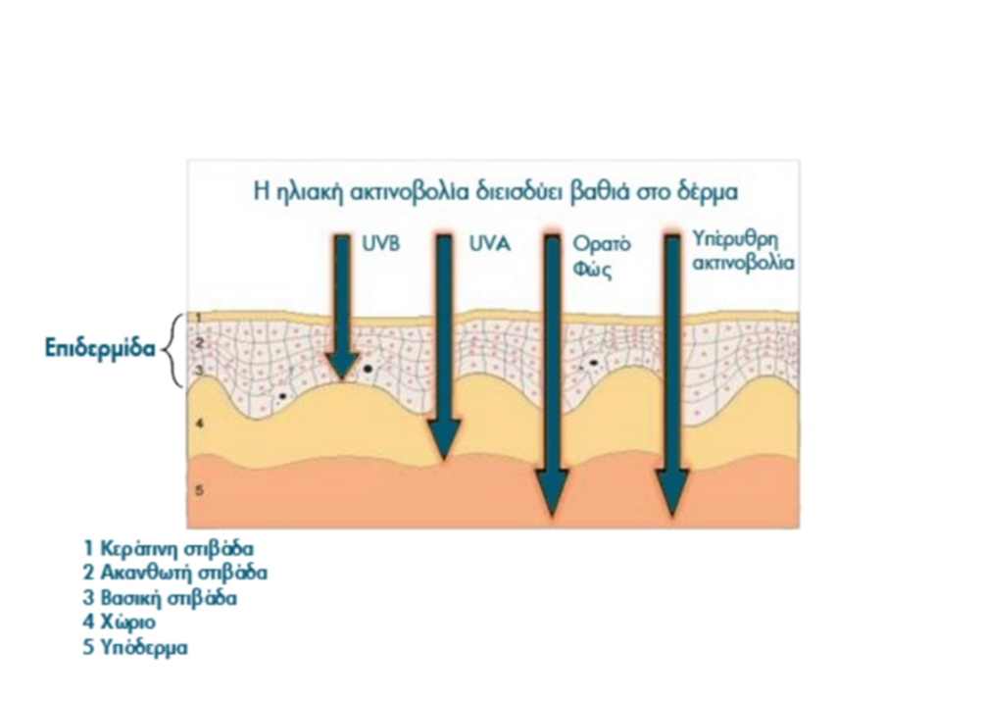
☀️ Ποιοι οι Κίνδυνοι από τη χρόνια έκθεση στον ήλιο;
✔ Σχεδιάγραμμα με βάση τα μήκη κύματος καθώς και το χρόνο έκθεσης στον ήλιο
✔ Φωτογραφίες σύγκρισης Φωτογήρανσης–Χρονογήρανσης

Slide 12
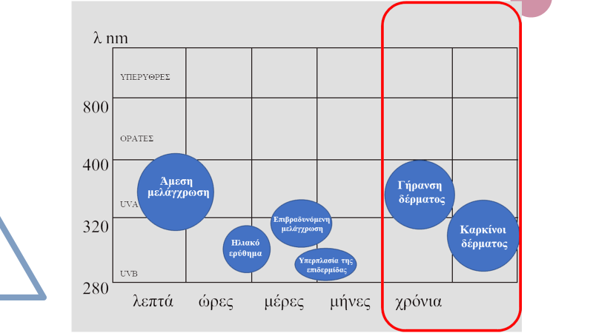
Κίνδυνοι από τη χρόνια έκθεση στον ήλιο

Slide 13
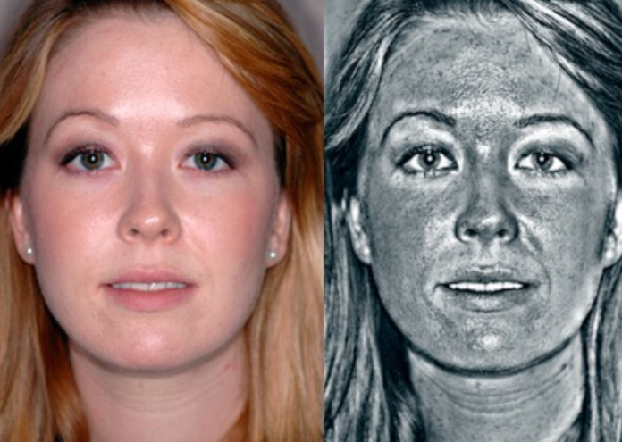
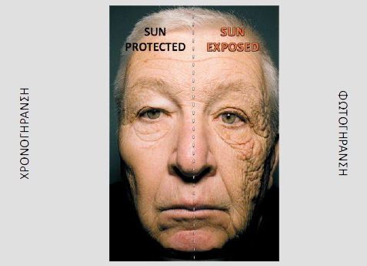
Επιπτώσεις χρόνιας έκθεσης στην υπεριώδη ακτινοβολία
Χρονογήρανση & Φωτογήρανση
❌ Η μια είναι αναπόφευκτη.
✔️ H άλλη προλαμβάνεται με την κατάλληλη αντηλιακή φροντίδα!
Φωτογήρανση δεν έχει καμία σχέση με τη γονιδιακή γήρανση.
Εδώ λόγω του ήλιου παράγονται ελεύθερες ρίζες οι οποίες είναι μοριακές ενώσεις που επιτίθενται στα υγιή κύτταρα.
Αποτελεί μη αναστρέψιμο φαινόμενο.

Slide 14
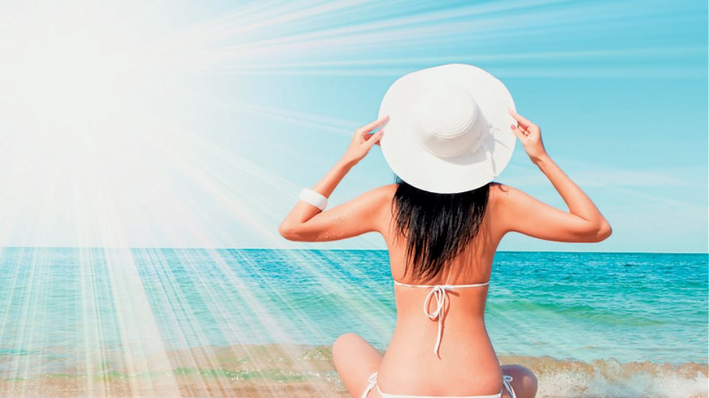
ΗΛΙΟΘΕΡΑΠΕΙΑ
Είναι η εκμετάλλευση της ηλιακής ενέργειας:
Για θεραπευτικούς σκοπούς
Την τόνωση της υγείας
Κατάλληλες ώρες: 8-12π.μ. και 4-7 μ.μ
ΧΡΟΝΟΣ ΕΚΘΕΣΗΣ
αυξάνεται σταδιακά αρχίζοντας από
και προσθέτουμε 5΄κάθε μέρα
δεν πρέπει να υπερβαίνει τα 30-60΄την κάθε φορά
ΔΙΑΚΟΠΗ όταν υπάρχει:
ΤΑΧΥΣΦΥΓΜΙΑ
ΕΡΥΘΡΟΤΗΤΑ ΔΕΡΜΑΤΟΣ
ΥΠΕΡΘΕΡΜΙΑ

Slide 15
https://runnfun.gr/epta-mythoi-gia-tin-iliotherapeia-poy-katarriptontai-panigyrika/
Επτά μύθοι για την ηλιοθεραπεία που καταρρίπτονται πανηγυρικά!
Quiz: Πόσα γνωρίζετε για την αντηλιακή προστασία;
https://www.vita4you.gr/blog-vita4you/el/item/quiz-posa-gnorizete-gia-tin-antiliaki-prostasia.html

Slide 16
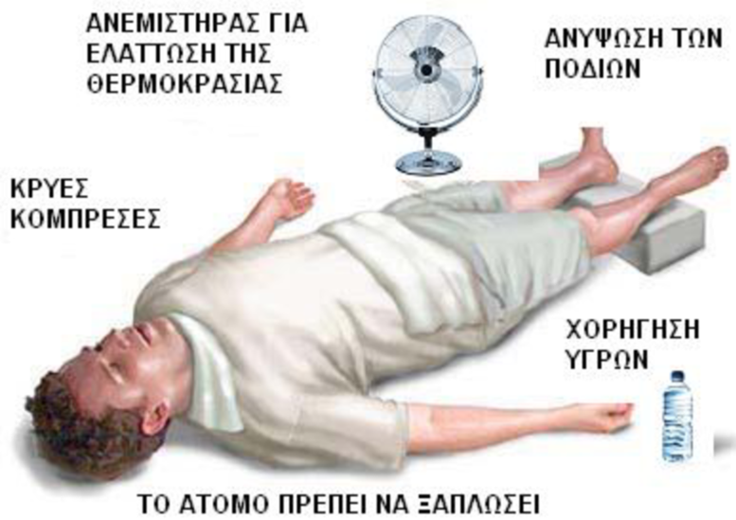

Slide 18
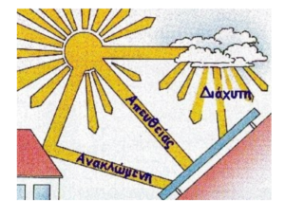
Γιατί λοιπόν κινδυνεύουμε περισσότερο το καλοκαίρι και ιδιαίτερα τις μεσημεριανές ώρες;
Η ακτινοβολία αυτή εξαρτάται από την απόσταση Ήλιου-Γης, την ηλιακή απόκλιση, το ηλιακό ύψος, το γεωγραφικό πλάτος του τόπου, το υψόμετρο του τόπου κλπ.
Όσο μεγαλύτερη είναι η απόσταση που διανύει η ηλιακή ακτινοβολία μέσα στην ατμόσφαιρα, τόσο μικρότερο είναι το ποσό της ηλιακής ακτινοβολίας που προσπίπτει στην επιφάνεια της Γης. Για τον λόγο αυτό η ένταση της ηλιακής ακτινοβολίας είναι πολύ μεγαλύτερη κατά την θερινή περίοδο σε σχέση με τη χειμερινή.
Τέλος, όσο πιο κάθετα προσπίπτει η ηλιακή ακτινοβολία πάνω σε μια επιφάνεια στην Γη τόσο μεγαλύτερη είναι η έντασή της. Η ηλιακή ακτινοβολία παρουσιάζει την μέγιστη ένταση της κατά την διάρκεια του μεσημεριού (μέγιστο ηλιακό ύψος), τόσο κατά τη θερινή όσο και κατά τη χειμερινή περίοδο.
Η ηλιακή ενέργεια είναι μεγαλύτερη κατά τη θερινή περίοδο, λόγω της θέσης του ήλιου, αλλά και λόγω της αύξησης των ωρών ηλιοφάνειας (μείωση των νεφώσεων).

Slide 19
ιονίζουσα
Μη-ιονίζουσα ακτινοβολία
Η ιονίζουσα ακτινοβολία είναι ακτινοβολία υψηλής ενέργειας που μπορεί να προκαλέσει ιονισμό, (να φορτίσει δηλαδή την ύλη διώχνοντας ηλεκτρόνια από τα άτομα δημιουργώντας ιόντα, καθώς και να σπάσει τους δεσμούς των χημικών ενώσεων.) Θεωρείται επικίνδυνη για τους ζωντανούς οργανισμούς καθώς μπορεί να προκαλέσει καρκίνο με την αλλοίωση των μορίων DNA.
Η πιο διεισδυτική ιονίζουσα ακτινοβολία είναι η ηλεκτρομαγνητική και η ακτινοβολία νετρονίων, Ιονίζουσα ακτινοβολία είναι:
Υπεριώδης ακτινοβολία
Ακτίνες Χ
Ακτίνες γ
Ακτινοβολία άλφα
Ακτινοβολία βήτα
Ακτινοβολία νετρονίων που έχουν υψηλές ταχύτητες
Μη ιονίζουσα (Μη Ιοντίζουσα): ηλεκτρομαγνητική - έχει σχετικά μικρή ενέργεια και δεν έχει ηλεκτρικές, χημικές επιδράσεις. Στην κατηγορία αυτή ανήκουν:
• Στατικά ηλεκτρικά και μαγνητικά πεδία (γήινο μαγνητικό πεδίο)
• Ηλεκτρικά και μαγνητικά πεδία (50 Hz) από ηλεκτρικές συσκευές, υποσταθμούς, γραμμές μεταφοράς και διανομής ηλεκτρικής ενέργειας
• Ραδιοκύματα και μικροκύματα από κεραίες τηλεπικοινωνιών, κεραίες ραδιοφωνίας και τηλεόρασης, φούρνους μικροκυμάτων
• Ορατή και υπέρυθρη ακτινοβολία

Slide 20
Φυσικές Πηγές ακτινοβολίας
Κοσμική ακτινοβολία
Η κοσμική ακτινοβολία είναι όρος που χρησιμοποιείται για την ακτινοβολία που φτάνει στη Γη από το διάστημα. Σήμερα χρησιμοποιείται κυρίως για τη σωματιδιακή ακτινοβολία που φτάνει στη Γη από τον Ήλιο, από τον μεσοαστρικό χώρο μετά την ηλιόπαυση και από τον διαγαλαξιακό χώρο. Ως όρος χρησιμοποιείται ενίοτε και για την ηλεκτρομαγνητική ακτινοβολία (ακτίνες γάμμα και ακτίνες Χ) που προέρχεται από το διάστημα.[1] https://el.wikipedia.org/wiki/%CE%91%CE%BA%CF%84%CE%B9%CE%BD%CE%BF%CE%B2%CE%BF%CE%BB%CE%AF%CE%B1

Slide 21
ΔΙΚΤΥΟΓΡΑΦΙΑ
https://www.beasty-press.com/author/manos-m/
https://el.wikipedia.org/wiki/%CE%91%CE%BA%CF%84%CE%B9%CE%BD%CE%BF%CE%B2%CE%BF%CE%BB%CE%AF%CE%B1
https://www.pharmamanage.gr/%CE%B7%CE%BB%CE%B9%CE%BF%CF%82-3/4021

